Slide 1
Siirtolaisuuden historia Suomessa ja Euroopassa
Globalisaatio ei ole uusi ilmiö

Slide 2
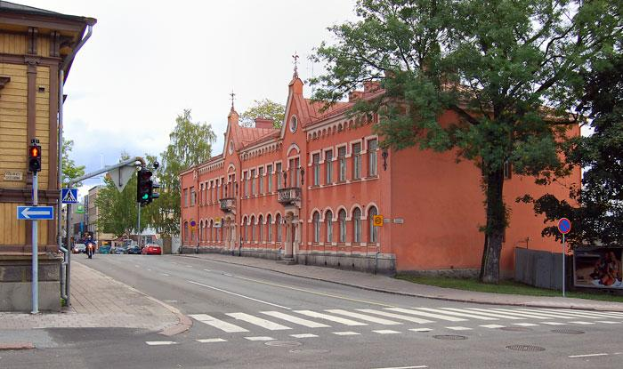

SIIRTOLAISUUSINSTITUUTTI
Siirtolaisuusinstituutti on ainoa sekä muuttoliikkeiden tutkimiseen
että dokumentoimiseen erikoistunut laitos Suomessa
Eerikinkatu 34, 20100 Turku
www.siirtolaisuusinstituutti.fi
© 2012 Olavi Hartonen & Siirtolaisuusinstituutti

Slide 3
Globalisaatio
Siirtolaisuus = Väestön pysyvää muuttoa toiseen maahan
Globalisaatio = kansainvälisen kanssakäymisen kaikinpuolinen laajeneminen
Koko maapallon kansoitus on seurausta kansojen muuttoliikkeistä. Toiveet paremmista elinolosuhteista ovat saaneet ihmiset liikkeelle

Slide 4
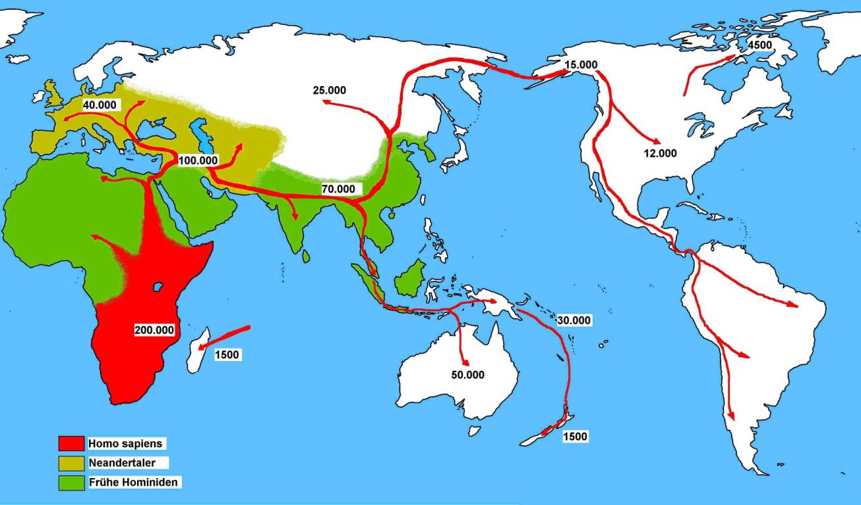

Maapallon kansoitus
Oho, eikö kukaan asu vielä Suomessa?
Levittäytyminen vuotta sitten
Journey of a mankind: http://www.bradshawfoundation.com/journey/

Slide 5
Amerikan siirtolaisuus

Slide 6
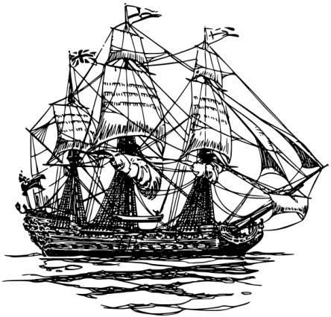
Eurooppalaiset lähtevät merten taa
Tutkimusmatkailijat ja merimiehet tutustuvat ensimmäisinä uusiin maihin
He kertovat kotona ystävilleen ja sukulaisilleen seikkailuistaan ja paremmista elinoloista
Lisää ihmisiä muuttaa
uusille alueille

Slide 7
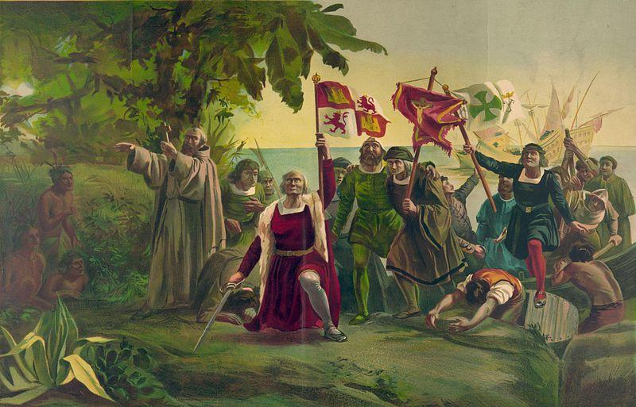
Kolumbus ”löysi” Amerikan vuonna 1492
Kolumbuksen maihinnousu, 12.10.1492
Maalaus: Dióscoro Puebla, 1862

Slide 8
Ensimmäiset suomalaiset Amerikassa
1600-luvulla myös Ruotsi oli suurvalta ja se halusi oman siirtokuntansa
1638 perustettiin New Sweden, nyk. Delawaren alueelle
N.500-600 Ruotsissa asuvaa suomalaista päätyi siirtokuntaan
Suomalaisten mukanaolosta muistuttavat mm. paikannimet Nya-Vasa, Lappland, Mullikkamäki ja Finn Point.

Slide 9
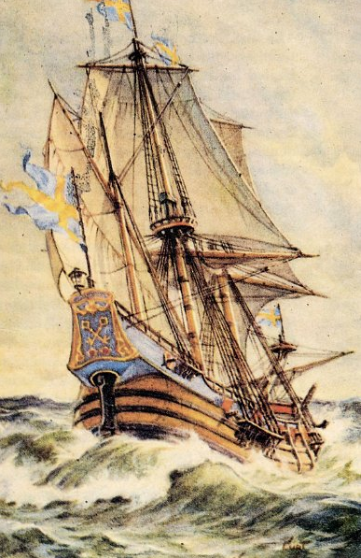
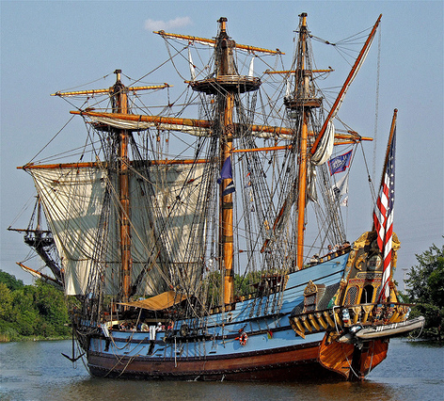
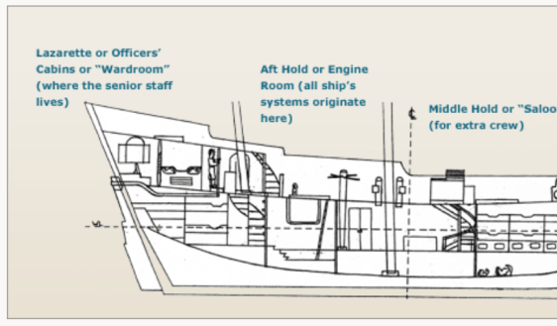
Ensimmäiset suomalaiset Amerikassa
Kalmar Nyckel
Laiva, jolla siirtolaiset matkustivat New Sweden –siirtokuntaan.
Laivasta tehtiin kopio, joka valmistui vuonna 1997.

Slide 10
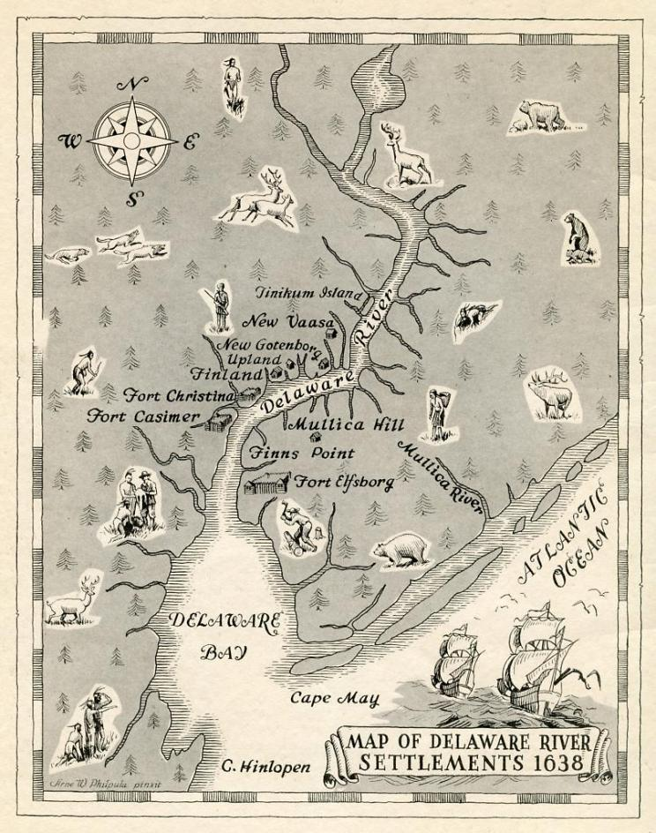
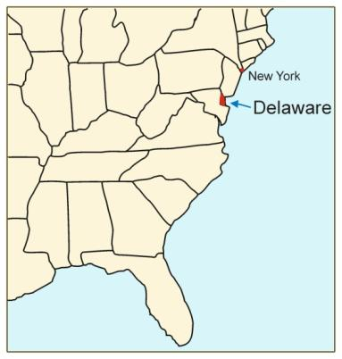
Ensimmäiset suomalaiset Amerikassa - Delaware

Slide 11
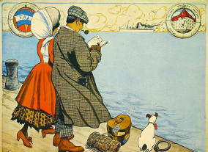
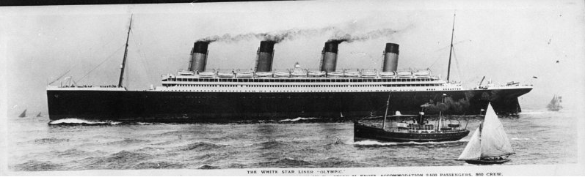
Amerikka odottaa
1800-luvulla alkoi varsinainen ryntäys Amerikkaan
  Kehitettiin höyrylaivat, joten matka taittui mukavammin ja nopeammin
  Lennätintekniikka, puhelimet, posti ja sanomalehdet mahdollistivat nopean tiedonkulun

Slide 12
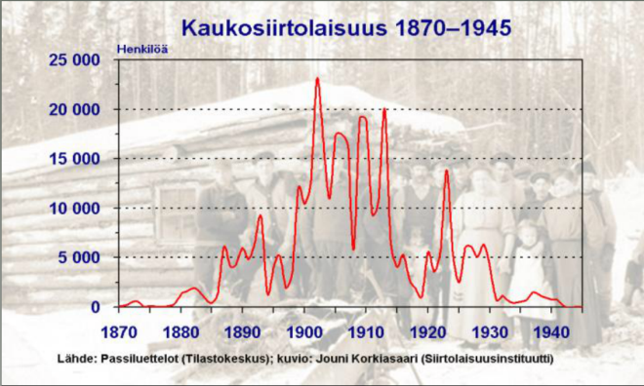
Suomalaisten kaukosiirtolaisuus
1870-1945

Slide 13
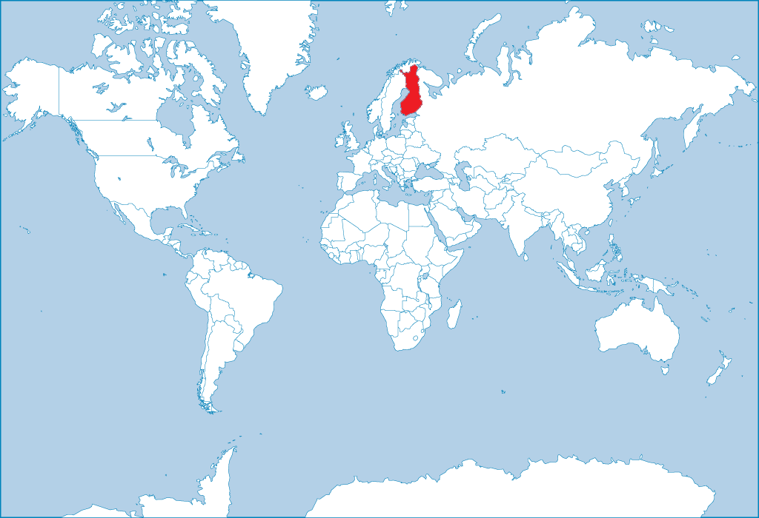

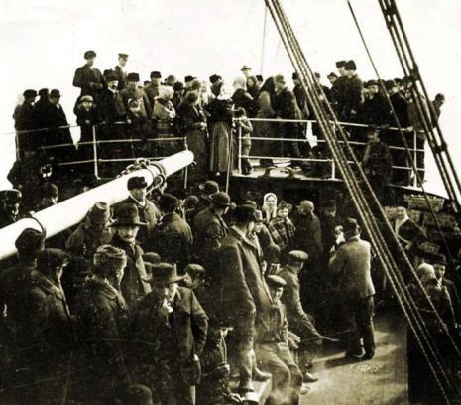

Suomesta laivalla Amerikkaan

Slide 14
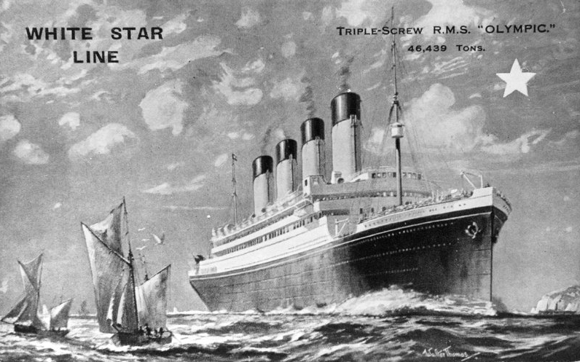
Laivalla Amerikkaan
Valkoisen tähtilinjan (White Star Line) laiva Olympic

Slide 15
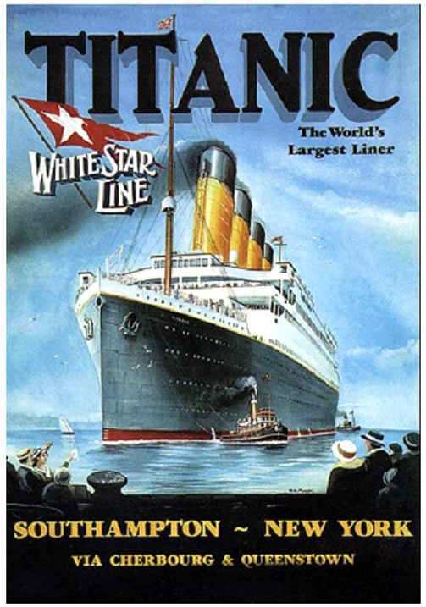
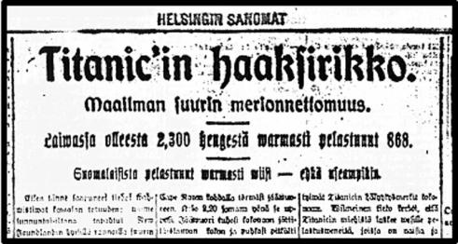
Titanic
Siirtolaiset matkustivat pääosin kolmannessa luokassa
63 suomalaista matkustajaa
20 suomalaista selviytyi

Slide 16
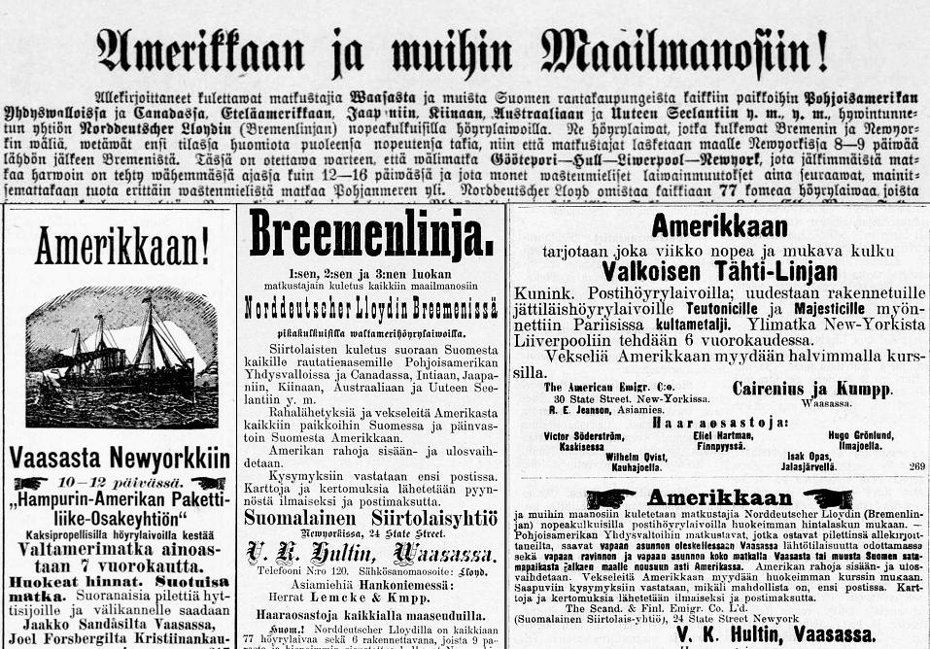
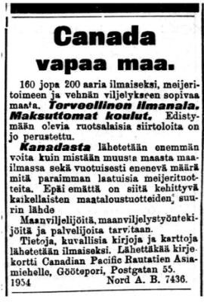
Suomalaisia mainoksia
Suomalaisten siirtolaisten matka kulki tyypillisesti Hangosta Kööpenhaminan kautta Englantiin, ja sieltä edelleen New Yorkiin.

Slide 17


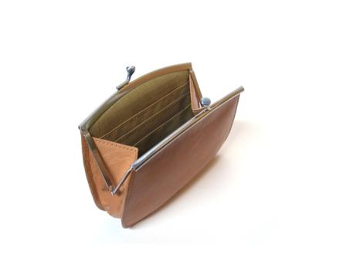

Syitä Amerikkaan lähtöön
Työntävät
Vetävät
Mitä syitä saattoi olla?

Slide 18



Syitä Amerikkaan lähtöön
Työntävät
Vetävät
- Heikko toimeentulo
- Ei sosiaalista nousua
- Parempi toimeentulo
- Kultalöydöt
- Vapaata viljelymaata
- Teollisuus
- Työpaikat
- Seikkailunhalu
- ”Liikaväestö”

Slide 19




Euroopan työntö
Syntyvyys säilyi korkeana, mutta kuolleisuus väheni nopeasti > ”ylijäämäväestöä”
Maataloissa yleensä vanhin poika peri tilan
Mistä töitä lopuille lapsille?

Slide 20

”Ylijäämäväestö” 1800-luvulla
Syntyvyys
Kuolleisuus
Ylijäämäväestö

Slide 21
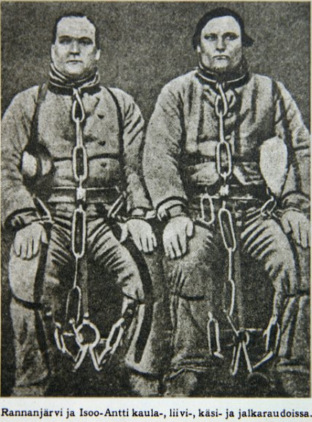
Puukkojunkkarit
Väestökasvu ja yhteiskunnan murros Pohjanmaalla kärjistyivät ns. puukkojunkkariutena.
Turhautunut nuoriso alkoi rettelöidä.
Tilanne purkautui osin siirtolaisuuden ansiosta.

Slide 22

Amerikan veto
Mahdollisuus kohottaa asemaansa
Seikkailunhalu
Vapaa viljelymaa
Kultalöydöt > äkkirikastuminen
Työt tehtaissa, kaivoksissa, metsätöissä, kotiapulaisena jne.

Slide 23
Syitä lähtöön
”…kuka sitä wiitsii nawetoissa ja lantatunkiolla hääriä, kun Amerikassa saa olla hienona naisena… kukapa täällä viitsii silakkaa ja piimää syödä, kun sinne woille ja wehnäselle pääsee.”
”…oli mieli nähdä maailmaa ja mitä muut ihmiset meinaa, ja että wanhoina päiwinä osais puhua enemmän kuin ukot Sawosta, jotka tunkioltaan katselewat päiwännousua ja kuuntelewat käenkukkumista.”
Reino Kero: Suureen länteen. Suomalaisen siirtolaisuuden historia 1

Slide 24
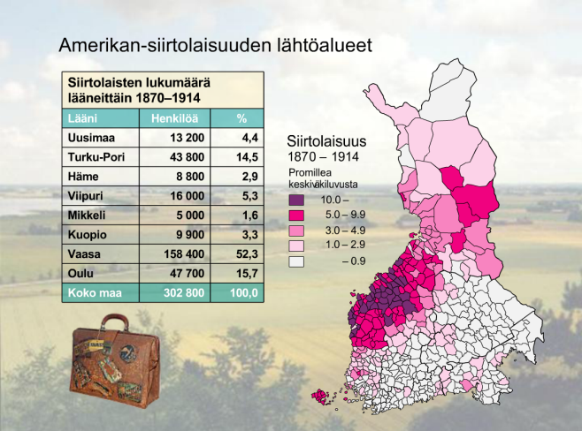
Amerikan siirtolaisuuden lähtöalueet Suomessa

Slide 25
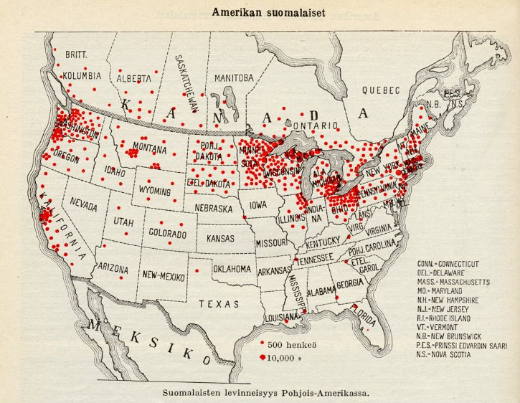
Suomalaisperäinen asutus Pohjois-Amerikassa 1920-luvulla

Slide 26
Sijoittuminen uuteen maahan
Brittiläiset ja muut länsieurooppalaiset lähtivät ensin 1800-luvun alussa
  Valtasivat parhaat maat ja vakiinnuttivat asemansa
Suomalaiset, yhdessä itäeurooppalaisten kanssa, lähtivät suurin joukoin vasta 1800-luvun lopulla
  Maata ei enää ollut tarjolla > päätyivät usein tehtaille ja kaivoksiin hanttihommiin, naiset kotiapulaisiksi
  Monet jäivät yhteiskunnan alempiin luokkiin > Sosiaalinen nousu vaikeampaa > Radikalisoituminen

Slide 27
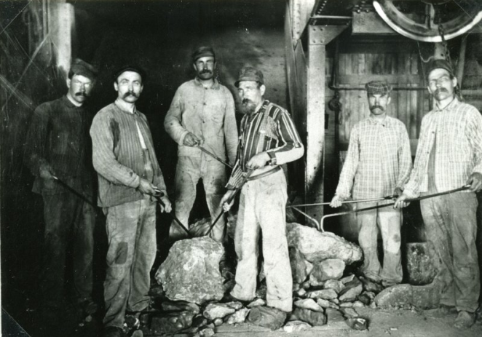
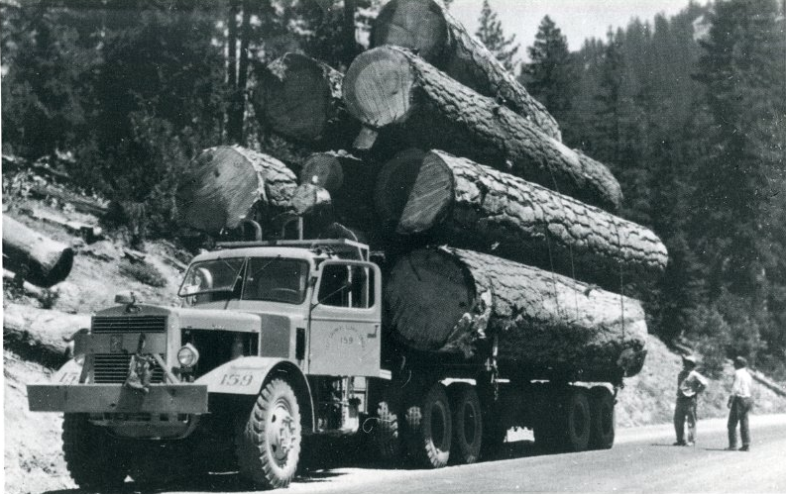
Suomalaisten elämää Yhdysvalloissa
Kaivosmiehiä Calumetissa, Michiganissa
Tukkien kuljetusta
Musiikkia: Hiski salomaa, Savonpojan Amerikkaan tulo, http://www.youtube.com/watch?v=0B1cnFILBDs

Slide 28
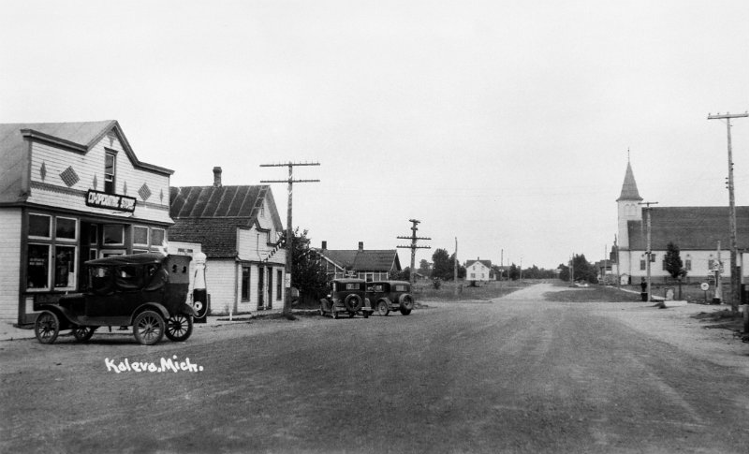
Suomalaisten elämää Yhdysvalloissa
Pääkatu Kalevan kaupungissa Michiganissa.
Vasemmalla suomalaisten perustama osuuskauppa ja oikealla luterilainen kirkko.
Videomateriaali:
Ylen elävä arkisto, Amerikan suomalaiset kultaa vuolemassa, http://yle.fi/elavaarkisto/artikkelit/amerikan_suomalaiset_kultaa_vuolemassa_28812.html#media=28813

Slide 29
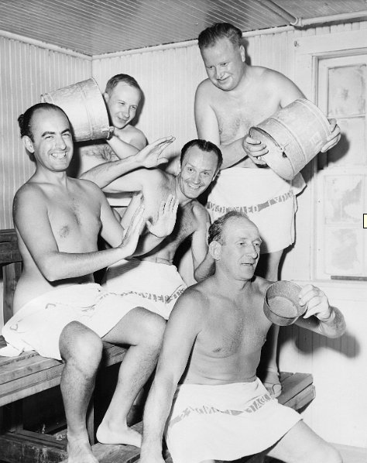
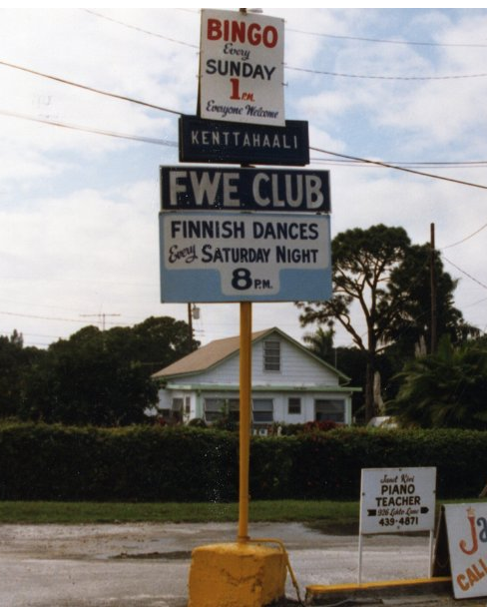
Suomalaiset tavat säilyivät
Kylttejä mm. suomalaisista tansseista.
Lake Worth, Fl. 1986.
Suomi Hovi, 1952

Slide 30
Amerikansuomea
Suomalaisille siirtolaisille kehittyi oma kielenkäyttönsä, johon sekoittui vaikutteita amerikanenglannista
tesöörtti
sinkelimies
paatiruuma
kännätä
Keksitkö, mitä nämä sanat tarkoittavat?

Slide 31
Amerikansuomea
Tesöörtti = jälkiruoka, dessert ”Minä tein kaikki pait, keekit, kukekset ja kaikenlaisia tesöörttiä”
Sinkelimies = naimaton mies, single. ”Ne pojat on naimisissa, paitti nämä kaksi vanhinta, ne on singelimiehiä vielä.”
Paatiruuma = kylpyhuone, bathroom.
Kännätä = tölkittää, purkittaa, can. ”Me syksyisin kännäämme” (ts. purkitamme marjoja)
Pertti Virtaranta: Amerikansuomen sanakirja

Slide 32
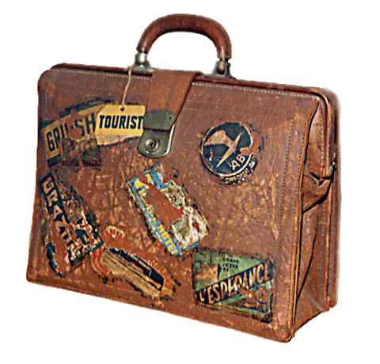
Amerikkaan muuttaneet
Eurooppalaisia muutti Amerikkaan 1930 mennessä noin 33 miljoonaa henkeä
Nykyään yli 600 000 yhdysvaltalaisella on suomalaiset juuret
Suomalaiset ovat sulautuneet valtaväestöön.
  N. 95 %:lla 1. kieli englanti. Toiseksi yleisin kieli on espanja. Suomi on nykyisin vasta kolmanneksi yleisin kieli suomalaisten siirtolaisten keskuudessa.

Slide 33
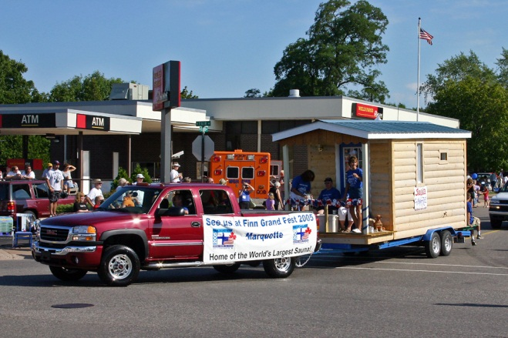
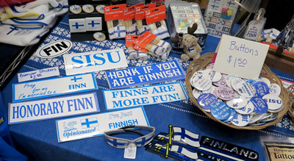
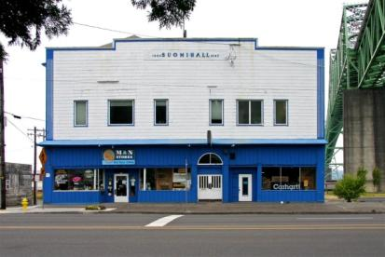
Suomalaisuus elää yhä
Kuvat: Jouni Korkiasaari, Siirtolaisuusinstituutti

Slide 34

Ei pelkästään Amerikka
Siirtolaisuus Suomesta vuosina 1860-2011
Ruotsi 620 000
Yhdysvallat 329 000
Eurooppa 260 000
Kanada 94 000
Australia 24 000
Aasia 18 500
Afrikka 6 500
Lat. Amerikka 6 000

Slide 35
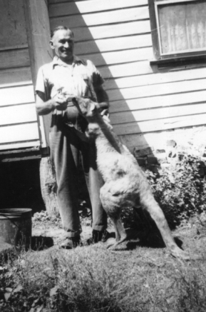
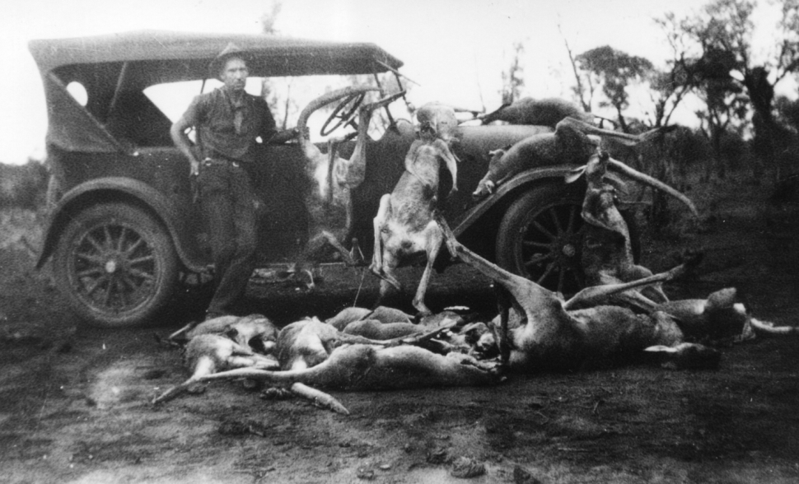
Suomalaisia Australiassa
”Kenguru-Frank”
Frank Könönen, 1929

Slide 36
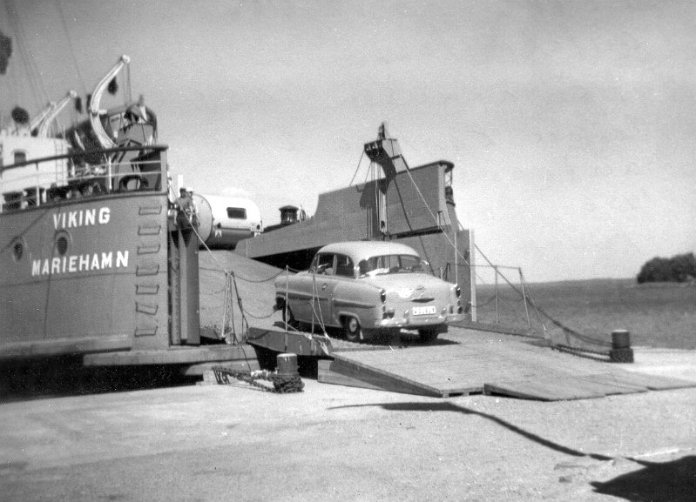
Suomesta töihin Ruotsiin
1960-luvulla

Slide 37


Suomen ja Ruotsin välinen muuttoliike vuosina 1945-2011
Henkilöä
Lähde: Statistiska centralbyrån

Slide 38


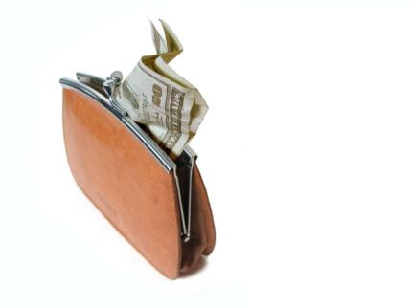

Syitä Ruotsiin lähtöön 1960-luvulla
Työntävät tekijät
Vetävät tekijät
Mitä syitä saattoi olla?

Slide 39







Syitä Ruotsiin lähtöön 1960-luvulla
Työntävät tekijät
Vetävät tekijät
Työttömyys
Maatalouden kannattamattomuus (pienet tilat)
Liikaväestö (suuret ikäluokat)
Asuntopula
Elämisen ankeus
Poliittiset jännitteet
Paljon töitä
Hyvä palkka
Poliittinen vakaus
Huhut, värväys

Slide 40



Suomen työntö
Suuret ikäluokat
  Liikaväestö > Ei töitä kaikille
Suomessa elettiin rakennemuutoksen aikaa
  Kannattamattomat pientilat
  Joukkomuutto maaseudulta pois
Kireä poliittinen tilanne
  Neuvostoliiton uhka

Slide 41
Ruotsin veto
1960-1970–luvuilla Ruotsin teollisuus kasvoi erittäin ripeästi
Autoteollisuus, telakat, kutomoteollisuus…
Suuri työvoiman tarve

Slide 42

Markan devalvointi
1967 Suomi devalvoi markan
  Kotimaan valuutan arvon lasku viennin kilpailukyvyn parantamiseksi
Arvo suhteessa kruunuun tippui 30 %
Ruotsalaiset palkat näyttivät suomesta katsoen nyt 30 % korkeammilta
Voikohan tämä nyt olla ihan näin yksinkertaista?

Slide 43
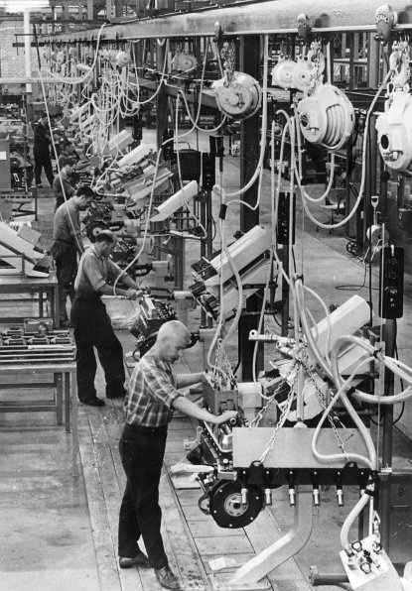
Volvo
Esimerkkitapaus
Perustettiin Göteborgissa vuonna 1927
1956 esitelty Amazon-malli oli lähtölaukaus maailmanlaajuiselle menestykselle
Suomalaisia työntekijöitä Volvolla oli tuhansia

Slide 44
Syitä Ruotsiin lähtöön
” Kimmokkeen antoi TV:stä nähty dokumenttielokuva Kiirunan kaivostyöläisistä. Heidän kertomuksensa kovista töistä ja kovista palkoista innoittivat lähtöön.”
”Halusin pois, koska kotiolot olivat aika huonot ja oli kai siinä seikkailunhaluakin.”
”Sodan jälkeen syntyneitä oli paljon eikä leipä olisi riittänyt kaikille siellä kotipitäjässä, oli pakko lähteä jos aikoi pärjätä. ”
Jouni Korkiasaari, Kari Tarkiainen, Suomalaiset Ruotsissa. Suomalaisen siirtolaisuuden historia 3.
Krister Björklund, Suomalainen, ruotsalainen vai ruotsinsuomalainen? Ruotsissa asuvat suomalaiset 2000-luvulla.

Slide 45
Mahdollistavat tekijät
Lyhyt etäisyys
Tiedonkulku, lomalle palaavien tarinat
Ruotsissa asuivat tutut ja sukulaiset
Ei tarvittu passia ja työlupaa
”Tuli toinenkin kiuruvetinen ja kertoi asuvansa kivitalossa … ajoi Opel Rekordilla. Kolmas kiuruvetinen joka näyttäytyi kesän aikana sanoi olevansa työnjohtohommissa ja autokin oli lähes uusi Opel Kadett. Sanoivat kaikki, että töitä on tarjolla niin paljon kuin jaksaa valita.”
Jouni Korkiasaari, Kari Tarkiainen, Suomalaiset Ruotsissa. Suomalaisen siirtolaisuuden historia 3.

Slide 46
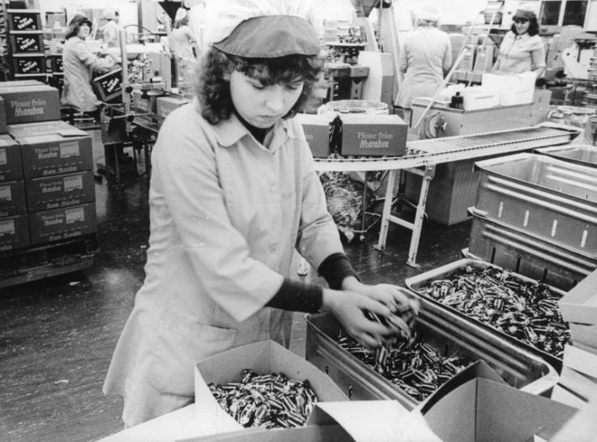
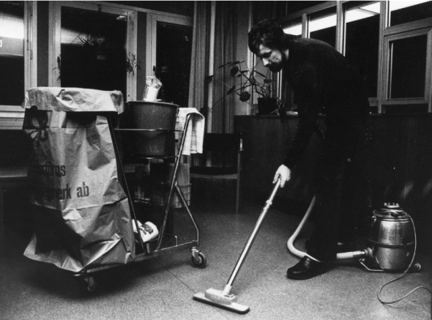
Suomalaisten siirtolaisten elämää Ruotsissa
Mmm…
Maraboun tehtaalla
” Kuusi päivää viikossa me tehtiin töitä ja seitsemänneksi mentiin ylitöihin.”

Slide 47
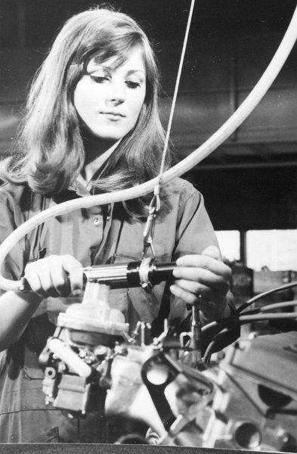
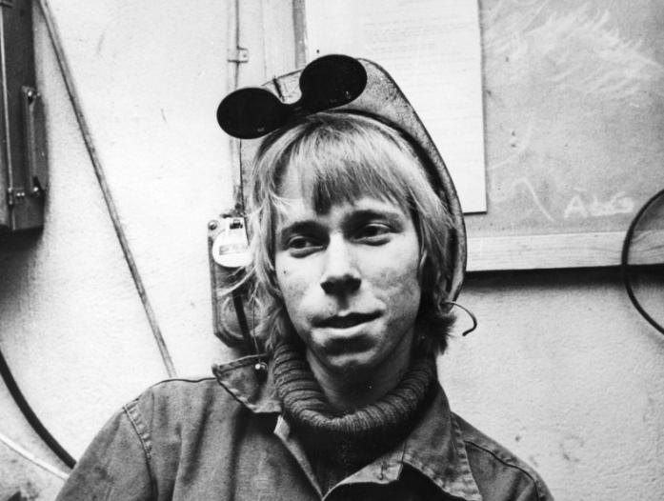
Suomalaisten siirtolaisten elämää Ruotsissa
”Kahden ensimmäisen vuoden aikana ei ollut yhtään vapaapäivää… Muista, että kun menin vessaan tarpeille, niin kaaduin pytyltä lattialle ja nukuin siihen.
Videomateriaalia:
Ylen elävä arkisto, Svea mamman ottolapset, http://yle.fi/elavaarkisto/artikkelit/svea-mamman_ottolapset_559.html#media=621

Slide 48
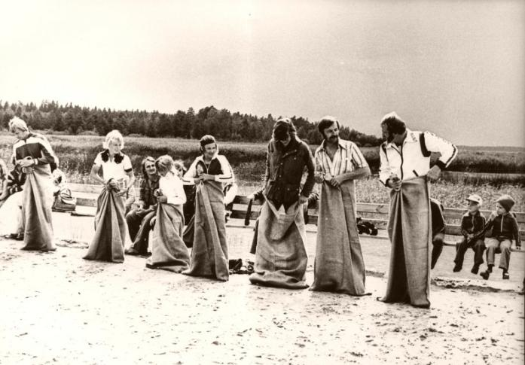
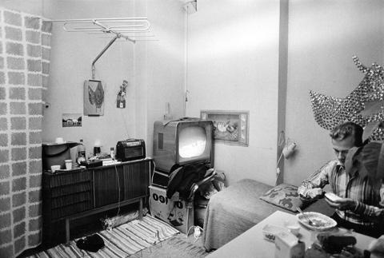
Suomalaisten siirtolaisten elämää Ruotsissa
Juhannusjuhlat 1979, pussijuoksu
Asuntolasta

Slide 49
Sopeutumisongelmia
Kielivaikeudet
  Ruotsia osaamattomat suomalaiset joutuivat raskaisiin töihin
  Lasten oppimisvaikeudet koulussa
Juurettomuuden tuntu, avuttomuus vieraassa yhteiskunnassa, joka ei ollut valmis tukemaan
> Alkoholismi, rikollisuus, huostaanotot, itsemurhat
”Pitäisi kertoa, että täällä joutuu eristyksiin, jollei osaa tai opettele maan kieltä.”

Slide 50
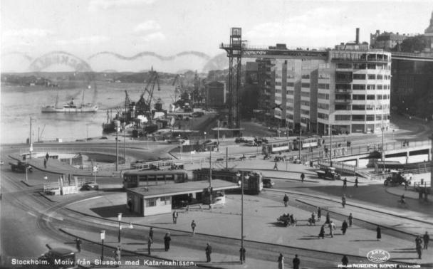
Titta, en finne igen i fyllan!
Satans finjävlar!
”Hei, kaikki härmän pultsarit.
Hei, alla härmä bultsarna.
On Slussenilla bunkkerit,
joita ei voi valloittaa
Hei, heijaa grabbarna bra.”
- Juha Vainio: Slussenin sissit

Slide 51


Ruotsiin v. 1945-2010 muuttaneet
560 000
Noin puolet palasi takaisin

Slide 52
Nykyiset maastamuuttajat

Slide 53
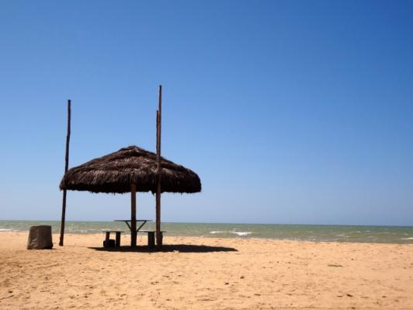

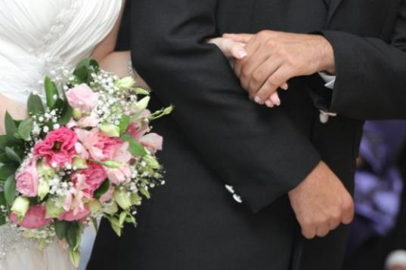
Nykyiset maastamuuttajat
Nykyajan suomalaiset muuttajat poikkeavat aiemmista. Enää Suomesta ei juuri lähdetä tehtaiden liukuhihnoille.

Slide 54
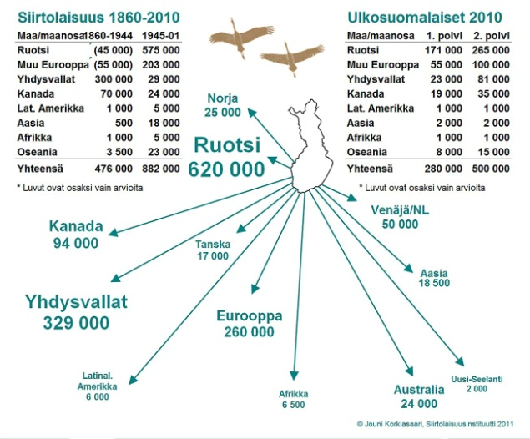
Maastamuutto Suomesta 1860-2010

Slide 55


Maastamuuton vaikutus väestöön
Kaiken kaikkiaan maailmalla asuu nykyisin noin 1,5 miljoonaa ihmistä, joilla on juuret ainakin osittain Suomessa
Ilman maastamuuttoa Suomessa asuisi nyt liki 7 miljoona ihmistä!

Slide 56
Suomalaiset pakolaisina

Slide 57
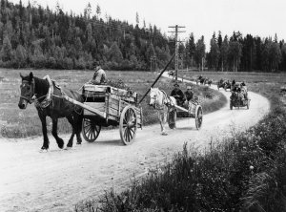
Karjalaiset
Toisen maailman sodan seurauksena karjalaiset joutuivat lähtemään pakoon kotiseuduiltaan
400 000 ihmistä joutui jättämään kotinsa
Pakolaiset asutettiin koteihin muualle Suomeen
1945 päätöksellä annettiin 150 000 uutta viljelmää tai tonttia karjalaisille
Koti-ikävä, ennakkoluulot
Siirtolaismummo: - Kaik jäi sin, jäi ukkovainaakii!

Slide 58
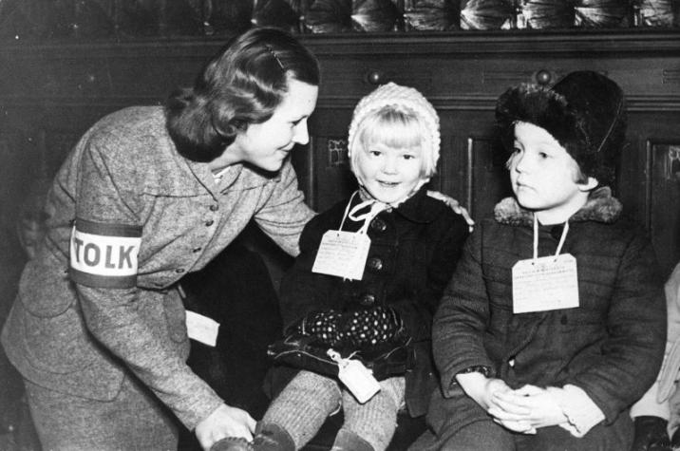
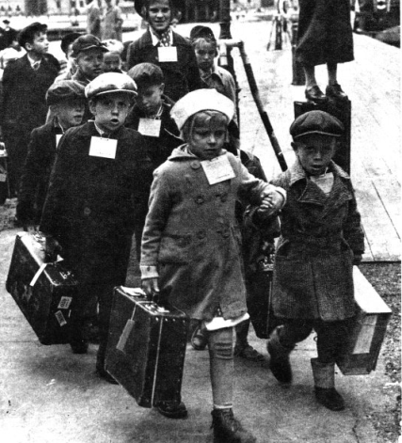
Sotalapset - lapsipakolaiset
Toisen maailman sodan aikoihin Suomesta lähetettiin Ruotsiin, Norjaan ja Tanskaan yhteensä noin 70 000 lasta sodan uhkaa turvaan

Slide 59

Sotalapset - lapsipakolaiset

Slide 60
Historiallinen maahanmuutto
Maahanmuutto Suomeen n. 1200–2000

Slide 61


Varhainen maahanmuutto
Suomi on historian saatossa ollut hyvinkin kansainvälinen maa
Suomen ollessa ensin Ruotsin (1150-1809) ja sitten Venäjän (1809-1917) vallan alla täällä on ollut paljon ulkomaisia virkamiehiä, pappeja ja sotilaita

Slide 62



Keski-ajalla tärkeimmät virkamiehet ja linnanherrat olivat ruotsalaisia

Slide 63

Maahanmuuttajat perustamassa suomalaista teollisuutta
Kauppiaat ovat aina olleet kansainvälistä väkeä
Suomen teollistuessa 1800-luvulla Suomessa oli pulaa osaajista ja pääomasta
Ammattimaista väkeä muutti Suomeen, ja heidän jäädessä tänne asumaan he toivat myös perheensä

Slide 64
  Fazer
  Fiskars
  Paulig
  Finlayson
  Stockmann
  Sinebrychoff
Mikä yhdistää näitä yrityksiä?
Keksitkö lisää?

Slide 65


Fiskarsin rautaruukki 1649 -
Perusti hollantilainen kauppias Peter Thorwöste, joka muutti Suomeen 1620
Lupa perustamiseen kuningatar Kristiinalta
Ammattitaitoiset työntekijät muuttivat Ruotsista, Saksasta ja Alankomaista, joissa teollisuutta oli ennestään
Rautamalmi hankittiin Ruotsin Utöstä
Hollantilaiset kauppiaat kuljettivat valmiit tuotteet Tukholmaan ja Tallinnaan
Esimerkkitapaus

Slide 66

Finlaysonin puuvillatehdas
Esimerkkitapaus
Perustaja James Finlayson
Skottilainen
Muutti Suomeen 1819
Perusti tehtaan 1820
Lähde: Kansalliskirjasto

Slide 67

Yhteydet Venäjälle
1800-luvun puolivälissä rautatie Pietariin vilkastutti yhteyksiä Venäjälle
Venäläisen sotaväen vahvuus Suomessa, vaihteli autonomian aikana noin 9 000 - 125 000 mieheen
  Palveluksesta vapauduttuaan saivat asettua asumaan
Suomeen asettuneiden venäläiskauppiaiden joukossaan oli myös islaminuskoisia tataareja
  Suomi oli aivan ensimmäisiä länsimaita, jossa islamilainen siirtokunta sai virallisen aseman

Slide 68

Maahanmuutto 1900–luvun alussa
1917–22 Venäjän vallankumouksen myötä Suomeen muutti Venäjältä pysyvästi jopa 33 500 ihmistä
1920-luvulla Suomessa enemmän pakolaisia ja muita ulkomaalaisia, kuin missään muussa Pohjoismaassa!
Boris Kustodiyev. Bolshevik. 1920. The Tretyakov Gallery, Moskova

Slide 69
2. maailmansodan jälkeen maahanmuutto Suomeen tyrehtyi
Ulkomaalaisväestön osuus Suomessa laski 1900-luvun alun yli 30 000 1970-luvun muutamaan tuhanteen
Toisen maailman sodan jälkeen Suomi oli sulkeutunut maa, josta päinvastoin lähdettiin pois

Slide 70
Maahanmuuton kehitys 1980-
Historian kuluessa Suomesta on lähdetty enemmän pois kuin tänne on tullut muuttajia
Tilanne kääntyi vuonna 1981. Suomeen alkoi tulla enemmän ihmisiä kuin täältä lähti
  1980-luvulla suurin osa kuitenkin paluumuuttajia
Ulkomaisten määrä Suomessa lähti toden teolla kasvuun 1990-luvulla
  Pakolaiset, inkeriläiset, EU

Slide 71
Maahan- ja maastamuutto 1945-2011
Maahanmuutto ylittää pysyvästi maastamuuton vuonna 1981

Slide 72

Pakolaiset
1973–77 Chilestä n. 200 pakolaista
1979 ns. vietnamilaisia ”venepakolaisia”
Vuodesta 1988 lähtien Suomi on vastaanottanut kiintiöpakolaisia vuosittain maailman pakolaisleireiltä YK:n ehdotuksen pohjalta

Slide 73

Pakolaisia suomessa vuonna 1991
Lähde: Siirtolaisuusinstituutti, arkisto
Videomateriaalia:
Ylen elävä arkisto, Vieras Keniasta: Joseph Owindi, http://yle.fi/elavaarkisto/artikkelit/vieras_keniasta_joseph_owindi_45047.html#media=45051

Slide 74
Ulkomaan kansalaiset Suomessa 1870-2011

Slide 75
Inkeriläiset
Pietarin alueelle 1600- luvulla Karjalasta ja Savosta muuttaneiden suomalaisten jälkeläisiä

Slide 76
Inkeriläisten paluumuutto
Inkerinsuomalaisia alkoi muuttaa Suomeen 1990-luvulta lähtien Neuvostoliiton hajottua
Tasavallanpresidentti Mauno Koivisto antoi lausunnon 10.4.1990, jonka mukaan inkerinsuomalaisia voitaisiin pitää paluumuuttajina
Sen jälkeen muuttanut n. 35 000 henkeä
Videomateriaalia: Mauno Koivisto kommentoi inkeriläiskysymystä:
http://yle.fi/elavaarkisto/artikkelit/presidentti_koiviston_kommentti_inkerilaisista_15852.html#media=15853

Slide 77
Maahanmuuttajatilastoja
Suomessa asui vuonna 2011 ulkomaan kansalaisia noin 183 000
Suhteessa väkilukuun n. 3 %
EU:n keskiarvo n. 7 %
Suomessa vähiten maahanmuuttajia koko
Länsi-Euroopassa
Maapallon 7,1 miljardista ihmisestä 214 miljoonaa asuu nykyisin siirtolaisena ja heistä
15 miljoonaa on pakolaisia.

Slide 78

Mistä maahanmuuttajat tulevat?
Ulkomailla syntyneitä Suomessa on eniten:
Entinen Neuvostoliitto + Venäjä
59 500
Ruotsista
31 500
Virosta
29 500
Somaliasta
8 800
Kiinasta
7 900
Tilastokeskus, 2011

Slide 79
Mistä maahanmuuttajat tulevat?
Ulkomaan kansalaisia Suomessa on eniten:
Venäjältä
29 585
Ruotsista
8 481
Virosta
34 006
Somaliasta
7 421
Kiinasta
6 159
Irakista
5 742
Tilastokeskus, 2011

Slide 80

Mitä vieraita kieliä Suomessa asuvat puhuvat?
venäjä
58 331
viro
33 076
somali
14 045
englanti
13 804
arabia
11 252
Kurdi
8 623
Tilastokeskus, 2011

Slide 81

LOPPU
Tämä esitys on osa Siirtolaisuusinstituutin
”Siirtolaisuus Suomessa ja Euroopassa” – opetuspakettia.
Paketin osat ovat:
Siirtolaisuuden historia Suomessa ja Euroopassa
Maahanmuuttajat Euroopassa
Euroopan unioni ja vapaa liikkuvuus
Materiaali on ladattavissa osoitteessa: www.siirtolaisuusinstituutti.fi
Lisätietoa: johtaja, Ismo Söderling,
ismo.soderling@utu.fi, puh. 050-511 3586
”Siirtolaisuus Suomessa ja Euroopassa” -opetuspaketti on saanut Ulkoministeriön valtionavustusta Eurooppa-tiedottamiseen.
© 2012 Olavi Hartonen & Siirtolaisuusinstituutti

